Slide 1

Difusión y Movimiento Browniano
Métodos Numéricos en Finanzas
TECI UCM/UPM
Por Juan Manuel Hurtado Restrepo

Slide 2
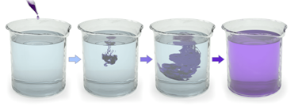
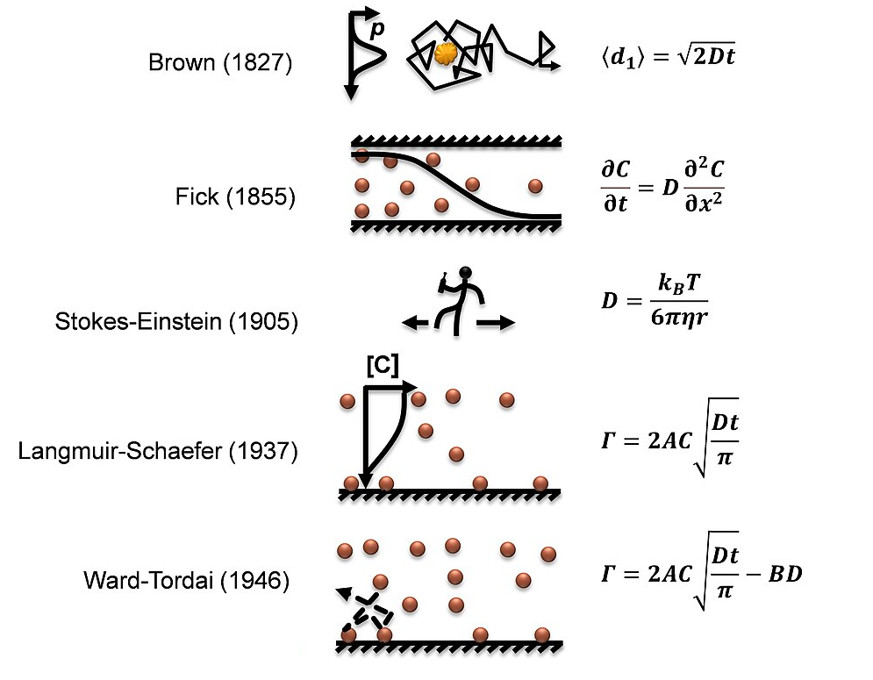
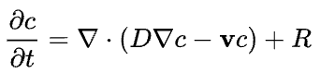
Modelos de Difusión
Fenómeno de transporte que consiste en el flujo neto de partículas que se mueven de una región de alta concentración a un área de baja concentración hasta obtener una distribución uniforme.
Ecuación de convección-difusión
UCM/UPM

Slide 3
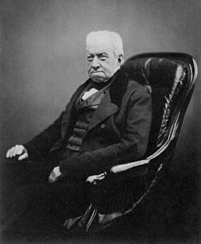
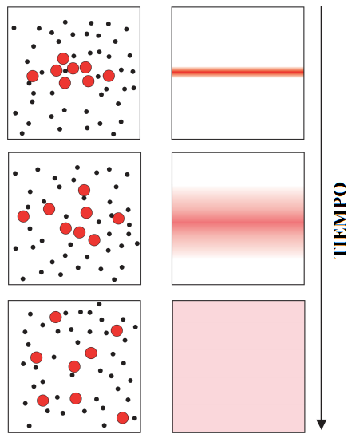
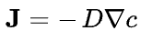
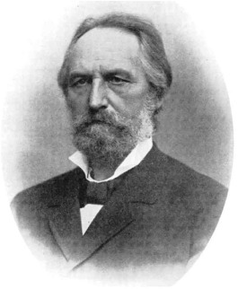
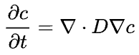
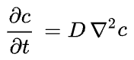
Leyes de Fick
Primera ley
Robert Brown
(1773 - 1858)
Segunda ley
General
Coeficiente
cte
Adolf Eugen Fick
(1829 - 1901)
UCM/UPM

Slide 4
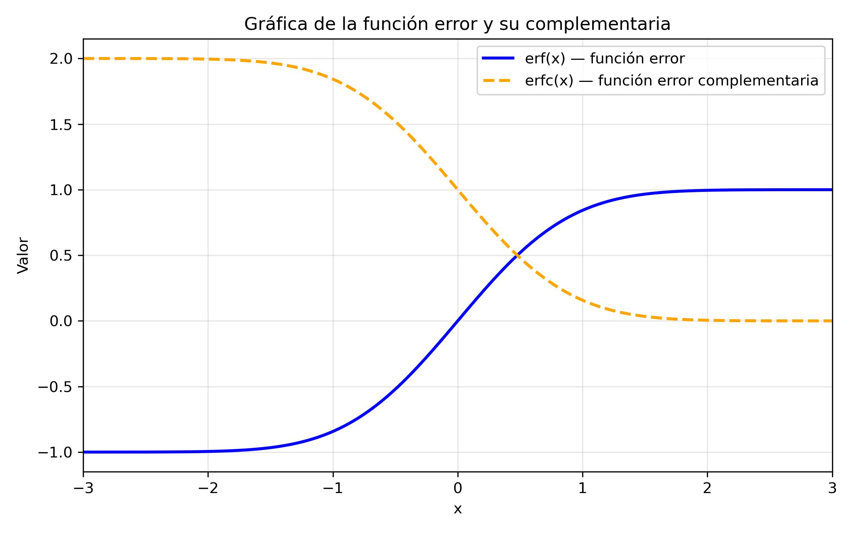
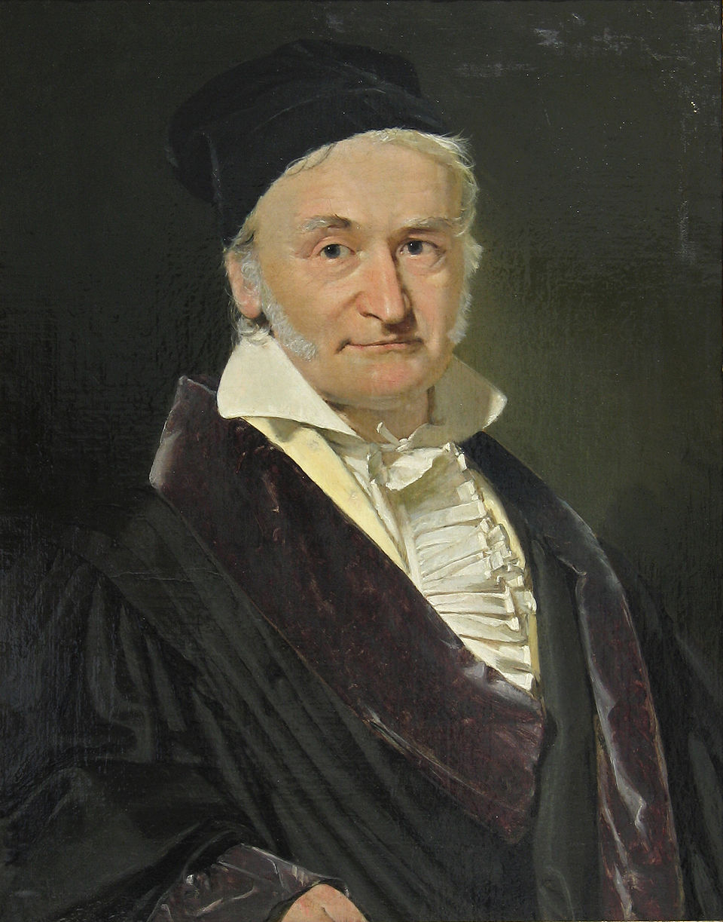
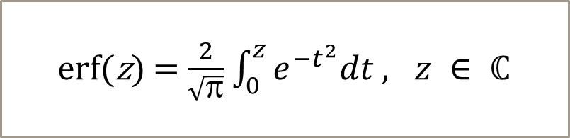
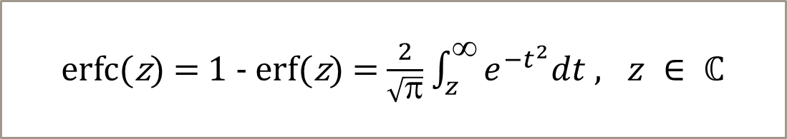
Función Error
Carl Friedrich Gauss
(1777 - 1855)
erf(z) = $\frac{2}{\sqrt{π}}$ $\int_{0}^{z}{e^{−t^{2}}dt , z ∈ ℂ}$
Función error complementaria
erfc(z) = 1 - erf(z) = $\frac{2}{\sqrt{π}}$ $\int_{z}^{∞}{e^{−t^{2}}dt , z ∈ ℂ}$
UCM/UPM

Slide 5
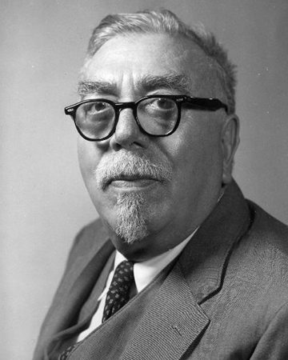
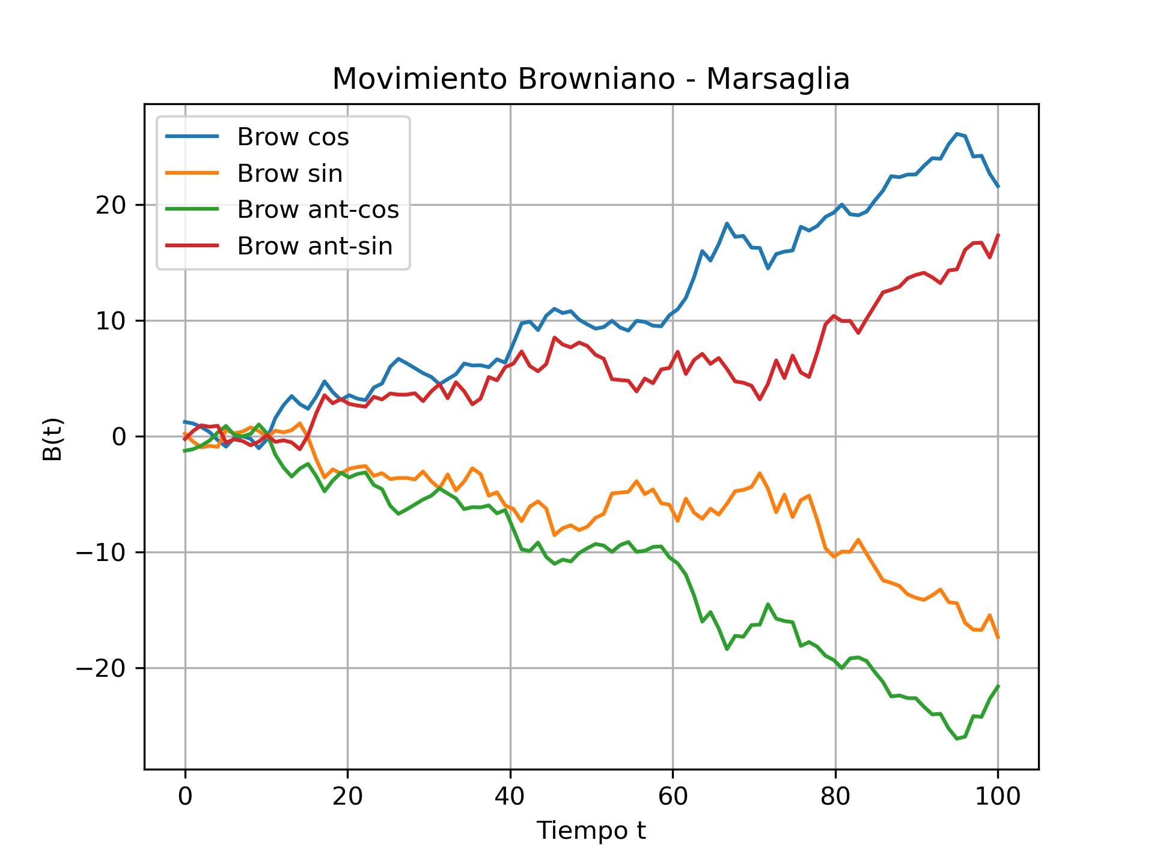
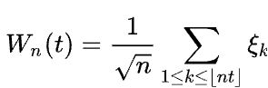
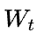
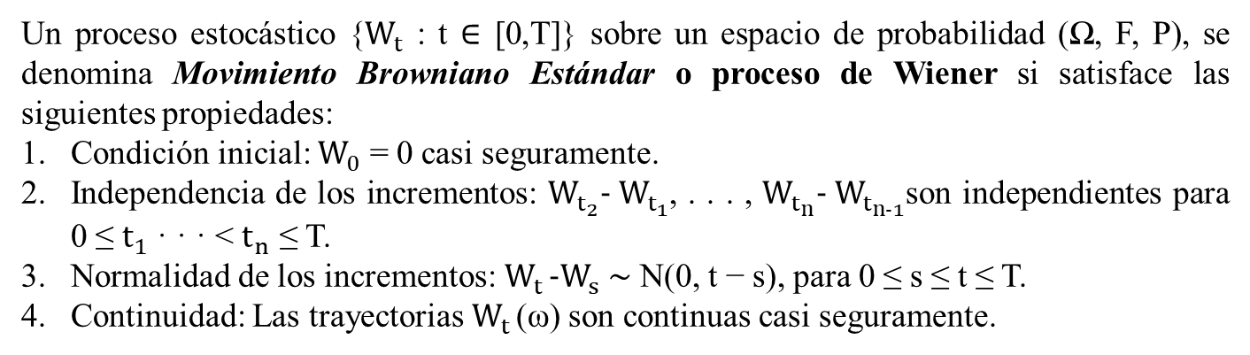
Proceso de Wiener
Un proceso estocástico {$W_{t}$ : t ∈ [0,T]} sobre un espacio de probabilidad (Ω, F, P), se denomina Movimiento Browniano Estándar o proceso de Wiener si satisface las siguientes propiedades:
Condición inicial: $W_{0}$ = 0 casi seguramente.
Independencia de los incrementos: $W_{t_{2}}−{ W}_{t_{1}}$, . . . , $W_{t_{n}}− W_{t_{n−1}}$son independientes para 0 ≤ $t_{1}$· · · < $t_{n}$ ≤ T.
Normalidad de los incrementos: $W_{t }−W_{s}$∼ N(0, t − s), para 0 ≤ s ≤ t ≤ T.
Continuidad: Las trayectorias $W_{t }$(ω) son continuas casi seguramente.
Norbert Wiener (1894-1964)
Aproximación de camino aleatorio
UCM/UPM

Slide 6
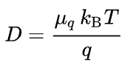
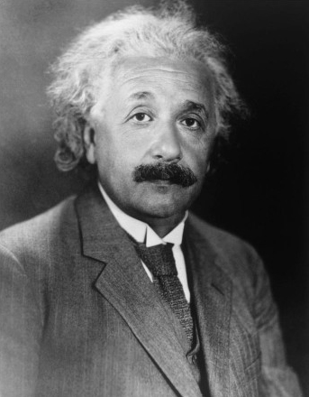
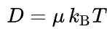
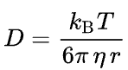
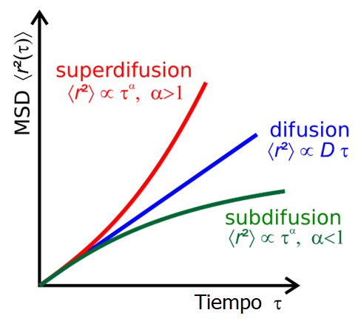
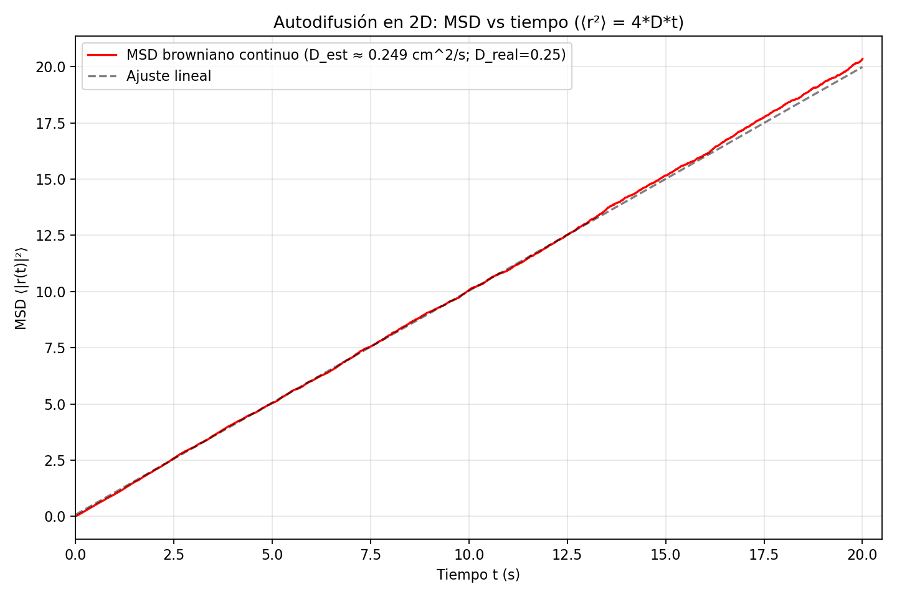
Teoría Cinética de Gases
Electrodinámica
General
Dinámica de fluidos
Albert Einstein
(1879-1955)
UCM/UPM

Slide 7
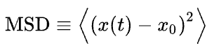
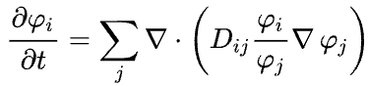
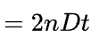
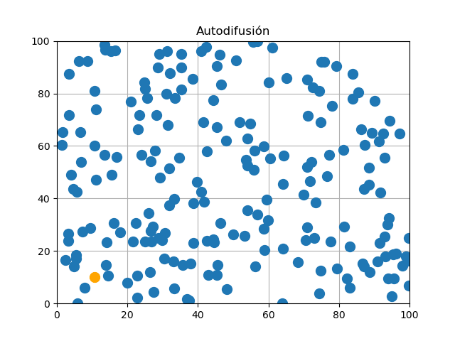
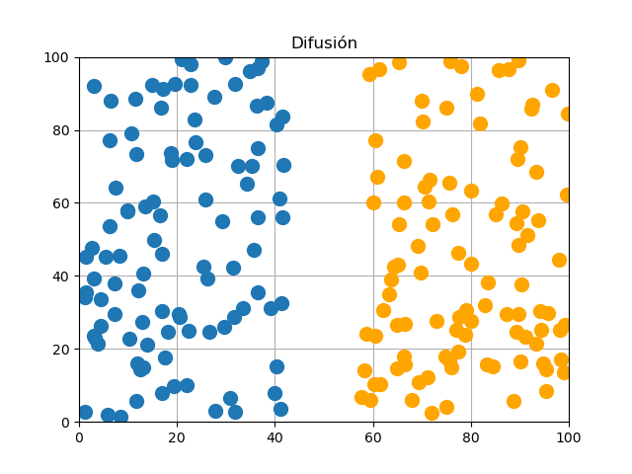
Autodifusión y Difusión
Desplazamiento cuadrático medio
Formulación multicomponente
UCM/UPM

Slide 8
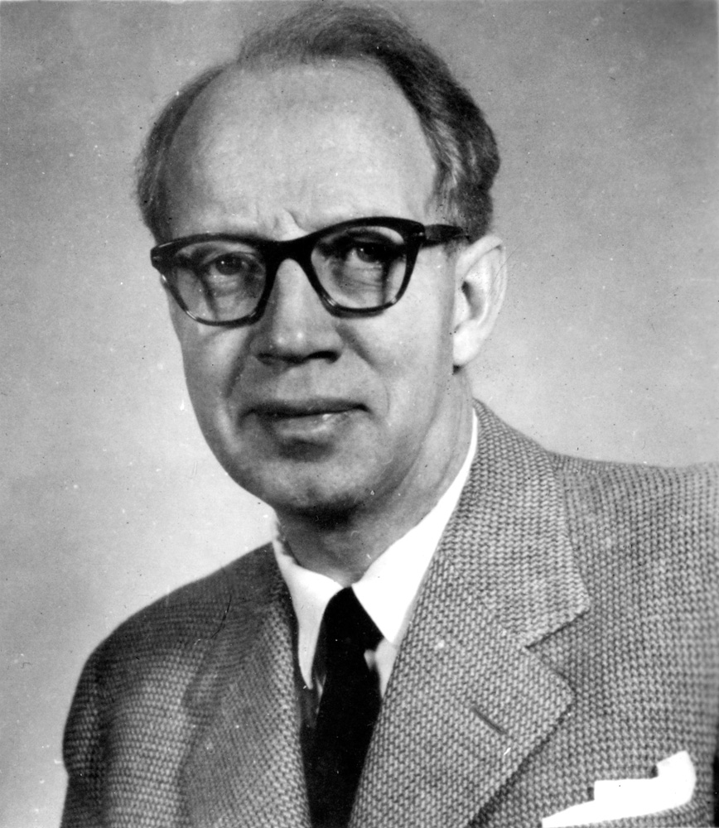
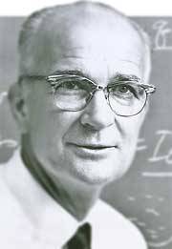
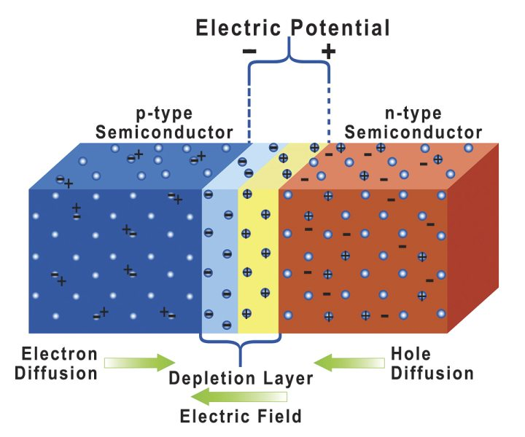
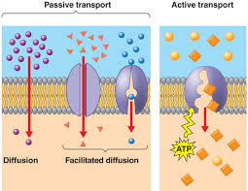
Aplicaciones
Biología
Semiconductores
Torsten Teorell
(1905-1992)
William B. Shockley
(1910-1989)
UCM/UPM

Slide 9
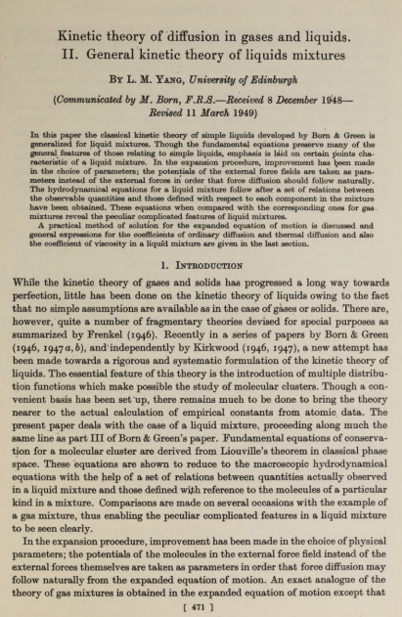
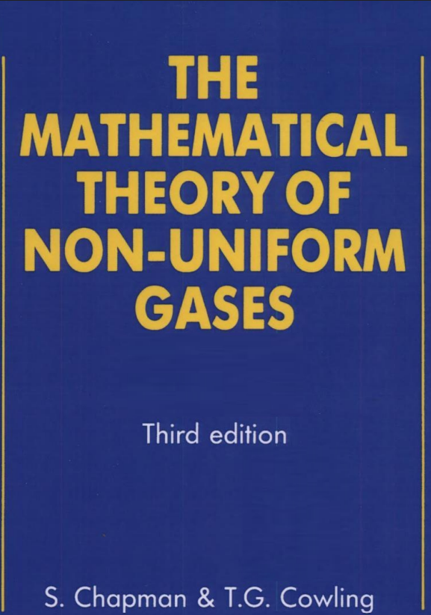


Referencias
UCM/UPM

Slide 10
¡Gracias!
UCM/UPM

